Slide 1
ANY-CUBE × AI
POSデータとAIを使ったエコシステム

Slide 2
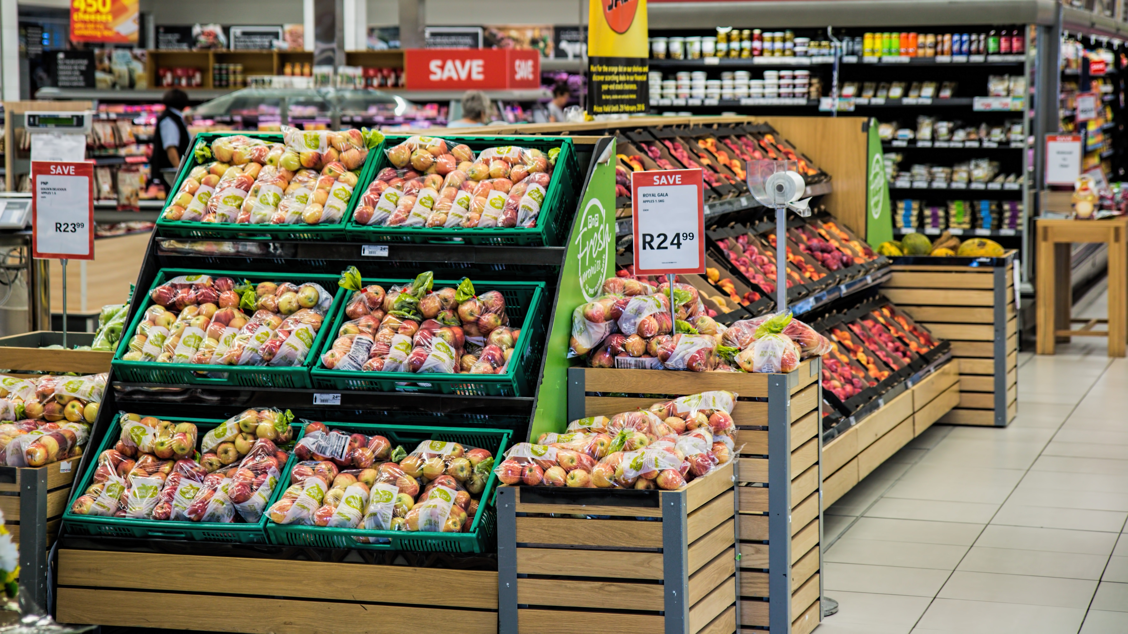
POSデータ
活用されていますか？
情シスか経営企画が分析している
と思う・・・

Slide 3
本日お話させていただく内容
POSデータとAIを使ったら
何ができるのか？
ごめんなさい🙇‍♂️今日は細かいデータ分析手法のお話はしません
後で後ろに立っておりますので、ご質問お待ちしております🤗

Slide 4



株式会社ヴィンクス
小売業専業の
ソフトウェアベンダー
国内９拠点
海外４拠点
会社紹介
基幹システム
POSパッケージ
CRMパッケージ

Slide 5
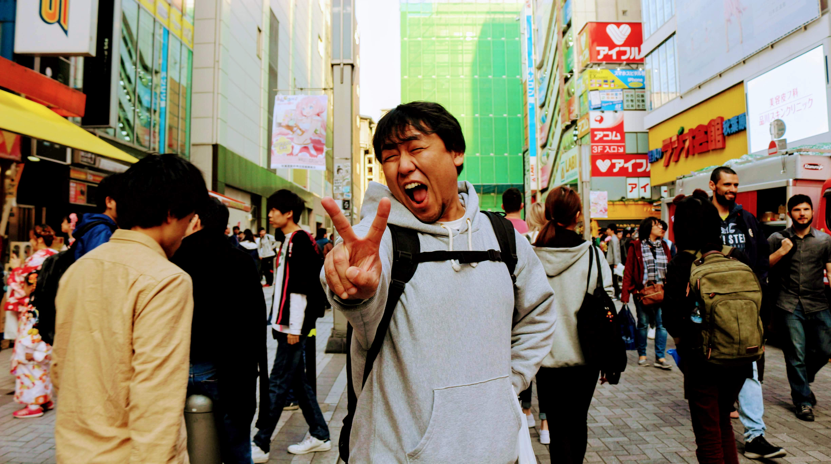

能登一樹
@0206kzk
人生初
バリウム
お仕事
セールス
エンジニア
R&D
リード
エンジニア
テクニカル
コンサルティング
経歴
2018年
R&D
2015年
POS
専属営業
2008年
POS
エンジニア
１週間の４日ほどはプログラム書いてる営業

Slide 6
研究開発の現場から考える
今の時代に合った
POS

Slide 7
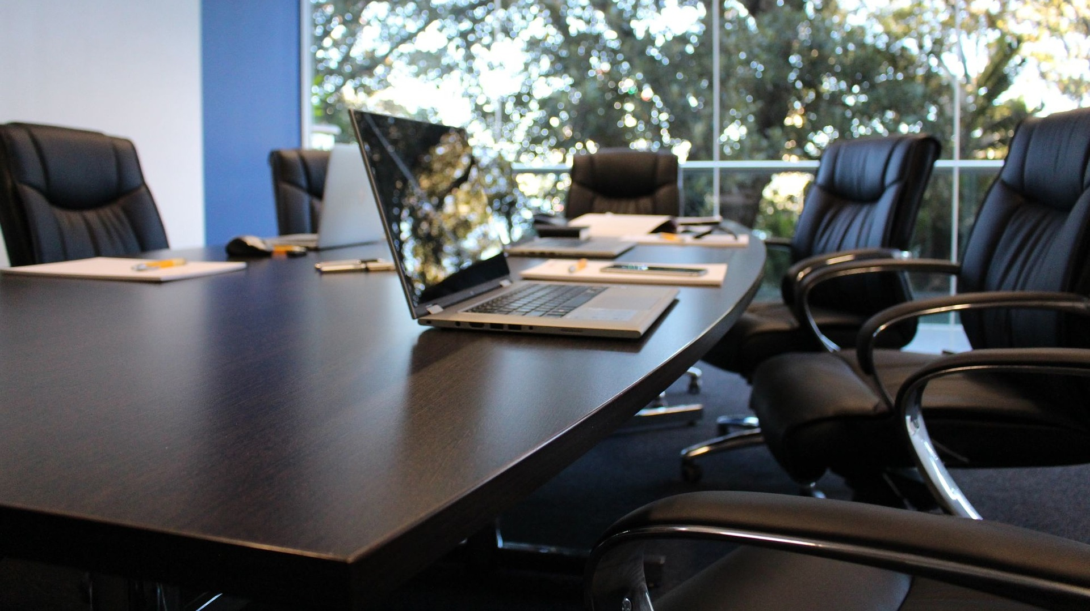
今求められている
POSソフトウェア・テクノロジー
ハードウェア・フリー
クラウドネイティブ
マイクロサービス・アーキテクチャ

Slide 8
ハードウェア
フリー
A社 POS
Hard Ware
Devices
Soft Ware
POSはOSはWindows
デバイス用の共通ドライバが
提供されている
POS
Hard
POS
Device
POS
Soft
A社
B社
C社
POSハードを純粋な価格で選ぶ事ができる
カッコいいHP製のPOSハードを使える

Slide 9

クラウド
ネイティブ
クラウドネイティブ
クラウド(VM)
クラウドサービスの機能を使いこなしてシステムを構築する事で様々なメリットが享受できます
仮想マシン
オンプレミス
サーバ
コストパフォーマンス
ハイパワーコンピューティング

Slide 10
クラウド
ネイティブ
DB
API
A社のアプリケーション
A社
アプリ
B社
アプリ
C社
アプリ
FTP
Server
DB
APP
APIを介して他のアプリもDBにアクセスする事もできる
B社のアプリケーション
ファイル
取込
DB
APP
データの解放

Slide 11

DB
Monolithic
Architecture
マイクロサービス
アーキテクチャ
Business Logic
Component
Component
Component
システムの構築手法としてマイクロサービスアーキテクチャを採用する事で、スピーディーにシステムを構築・リリースする事ができます。
Business
Logic
Business
Logic
Business
Logic
スピーディーな開発
自由なカスタマイズ
Micro Service
Architecture
DB
DB

Slide 12
ハードウェア
フリー
クラウド
ネイティブ
マイクロ・サービス
アーキテクチャ
自由なハード
データの解放
自由なカスタマイズ
オープン
アーキテクチャ
新しいテクノロジーの力

Slide 13

AI・機械学習

Slide 14
POSデータを使うと
何ができるのか

Slide 15
POSデータを元に機械学習を使うと
来店客数予測
PI値型発注精度の向上に
時間帯別・来店客数予測
スタッフのシフトの最適化
売上予測
経営数値の予測に
時間帯別・売上予測
タイムセールのタイミング
単品別売上数予測
発注精度の向上に
導入済み
開発中・導入検証中

Slide 16
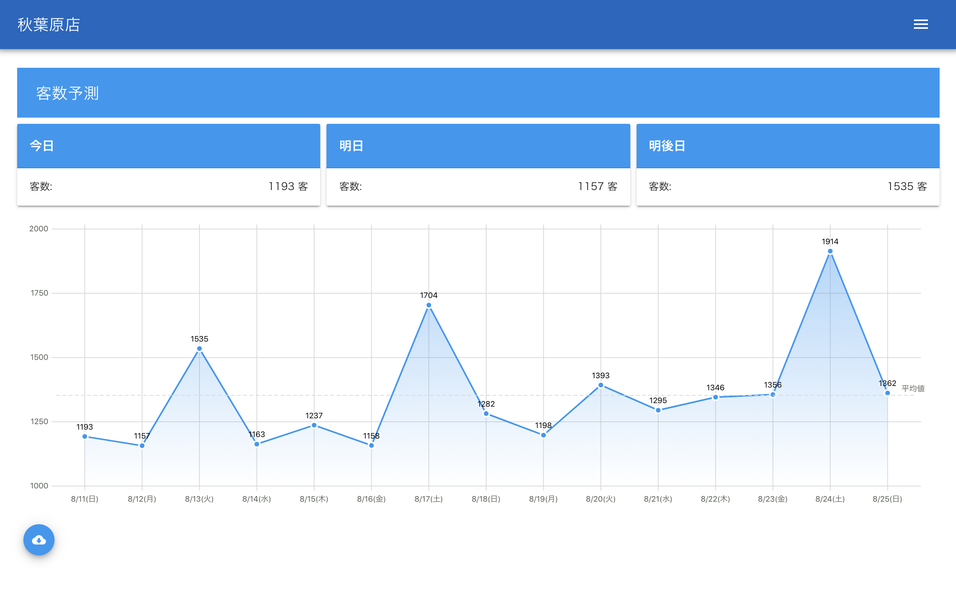
来店客数予測
サービス
過去の来店客数データを元に
天候・イベント情報・特売などの情報から、来店客数を予測します。
１社導入
２社データ検証中

Slide 17
来店客数予測サービス
機械学習モデル作成
POS来店客数
データ
機械学習予測サービス
特売
データ
機械学習
モデル
機械学習
モデル
予測API
天候
データ
他システム
連携
Webサービス

Slide 18
ダイナミック
プライシング
最適数値自動算出
売価自動変更
機械学習モデル作成
単品別
利益最大売価
電子棚札
サービス
POS単品別
売上データ
機械学習
モデル
単品別
売数最大売価
基幹システム
※現在研究開発中

Slide 19
小売業のデータは
POSから生まれる
先ほどのサービスは
POSデータを元に分析しています

Slide 20

オープンアーキテクチャを採用するメリット
コスト
オープン
アーキテクチャ
テクノロジー
アジリティ
様々なサービスと
連携しやすい
今までにない
テクノロジーの力
オープンアーキテクチャを採用することで、次のシステムにもつながりやすい
エコシステムが構築できます

Slide 21

小売業のデータは
POSから生まれる
そのPOSを
もう一度見直す

Slide 22
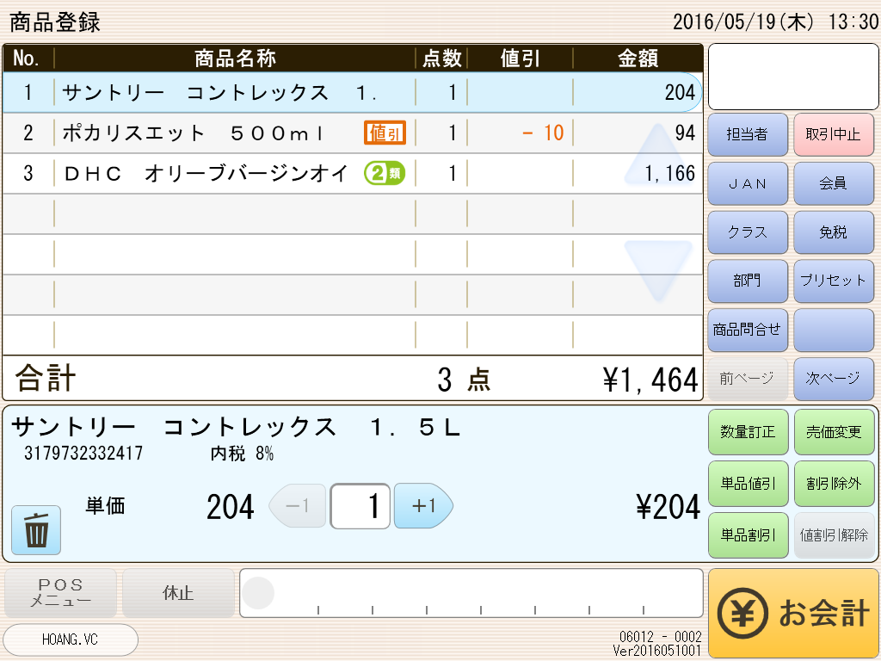

オープンアーキテクチャのPOSを採用すると
HP Engage Go
オープンアーキテクチャ
採用のPOSソフト
最高にCOOLな
POSハード
AIの力

Slide 23
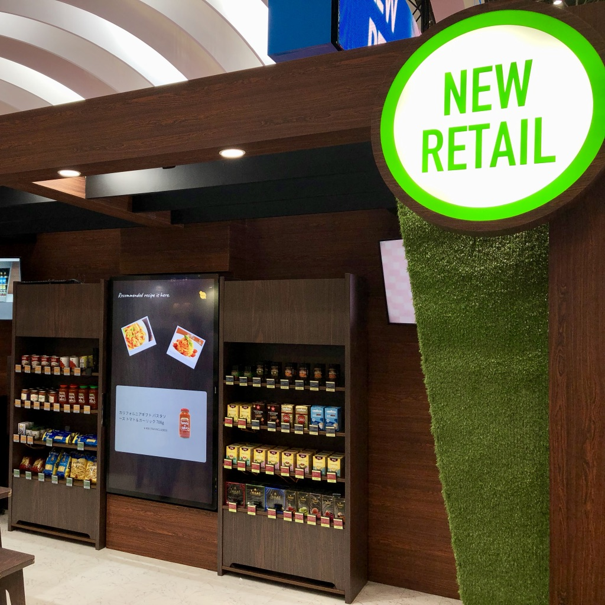
VINX
NEW RETAILへの取り組み
無人店舗
距離センサー
カメラによる
物体認識
重量センサー

Slide 24


本日ご紹介させていただいた
製品・サービス
ご興味、ご関心のあるお客様は是非お声がけください
POSソフトウェア
小売業向け予測サービス
質問はDMで
お願いします
@0206kzk

